Slide 1
РЕДУКТОРЫ SPHERIO_MSeries
Межгосударственное образовательное учреждение высшего образования
«БЕЛОРУССКО-РОССИЙСКИЙ УНИВЕРСИТЕТ»
Краткое описание:
Инновационная разработка в области электромеханического привода. Малогабаритные надежные редукторы на основе сферической роликовой передачи с двухрядным сателлитом. Незаменимы, если нужно встроить редуктор в силовой привод в малые габариты при необходимости получения больших передаточных отношений. Запатентованы различные варианты передачи для широкого промышленного применения.
Разработчик:
Лустенков Михаил Евгеньевич, д-р техн. наук, профессор
Контактные данные:
веб сайт: www.facebook.com/specialdrives/
тел./факс: +375 222 23-00-07
e-mail: lustenkov@yandex.ru

Slide 2
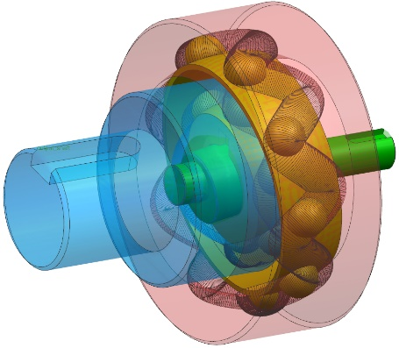
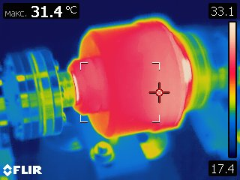
РЕДУКТОРЫ SPHERIO_MSeries
Область применения:
- малогабаритные мотор-редукторы различного назначения;
- редукторные модули для сервоприводов;
- приводы следящих устройств, антенн и запорной арматуры;
- редукторы для приводов шлагбаумов, лебедок, электроталей, механизированного инструмента.
Технические характеристики:
реализуемое передаточное отношение в одной ступени 10…200;
номинальный передаваемый момент на ведомом валу 10…300 Нм при диаметре
корпуса 60…200 мм;
- частоты вращения ведущего вала – до 10000 мин⁻¹.

Slide 3
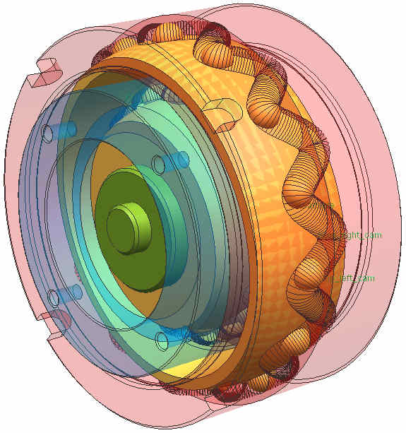
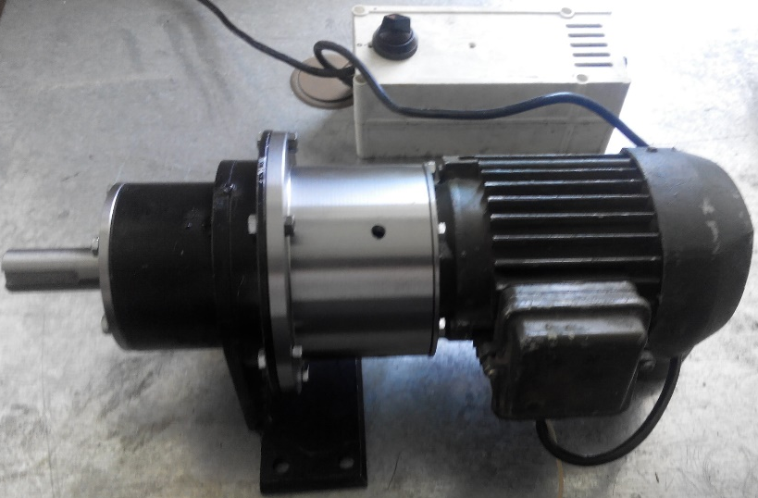
РЕДУКТОРЫ SPHERIO_MSeries
Преимущества:
- широкий диапазон реализуемых передаточных отношений, возможность разработки коробок скоростей;
- высокая нагрузочная способность при малых габаритах и весе;
- высокая надежность, ремонтопригодность;
- КПД на уровне планетарных зубчатых передач;
- низкий шум и малый момент инерции (и момент страгивания);
- компоновочные особенности: соосность валов, цилиндрический корпус, позволяющие легко встраивать редуктор в различные кинематические цепи машин, роботов, манипуляторов;
простота обслуживания, консистентная смазка закладывается при сборке редуктора на весь период службы.
Коммерческое предложение:
- изготовление единичных экземпляров редукторов согласно техническому заданию заказчика, гарантийный ремонт в течение двух лет.
- разработка конструкторской документации и передача прав на изготовление по лицензионному соглашению. Содействие в организации производства, передача методик расчета и программного обеспечения для его автоматизации.

